Slide 1
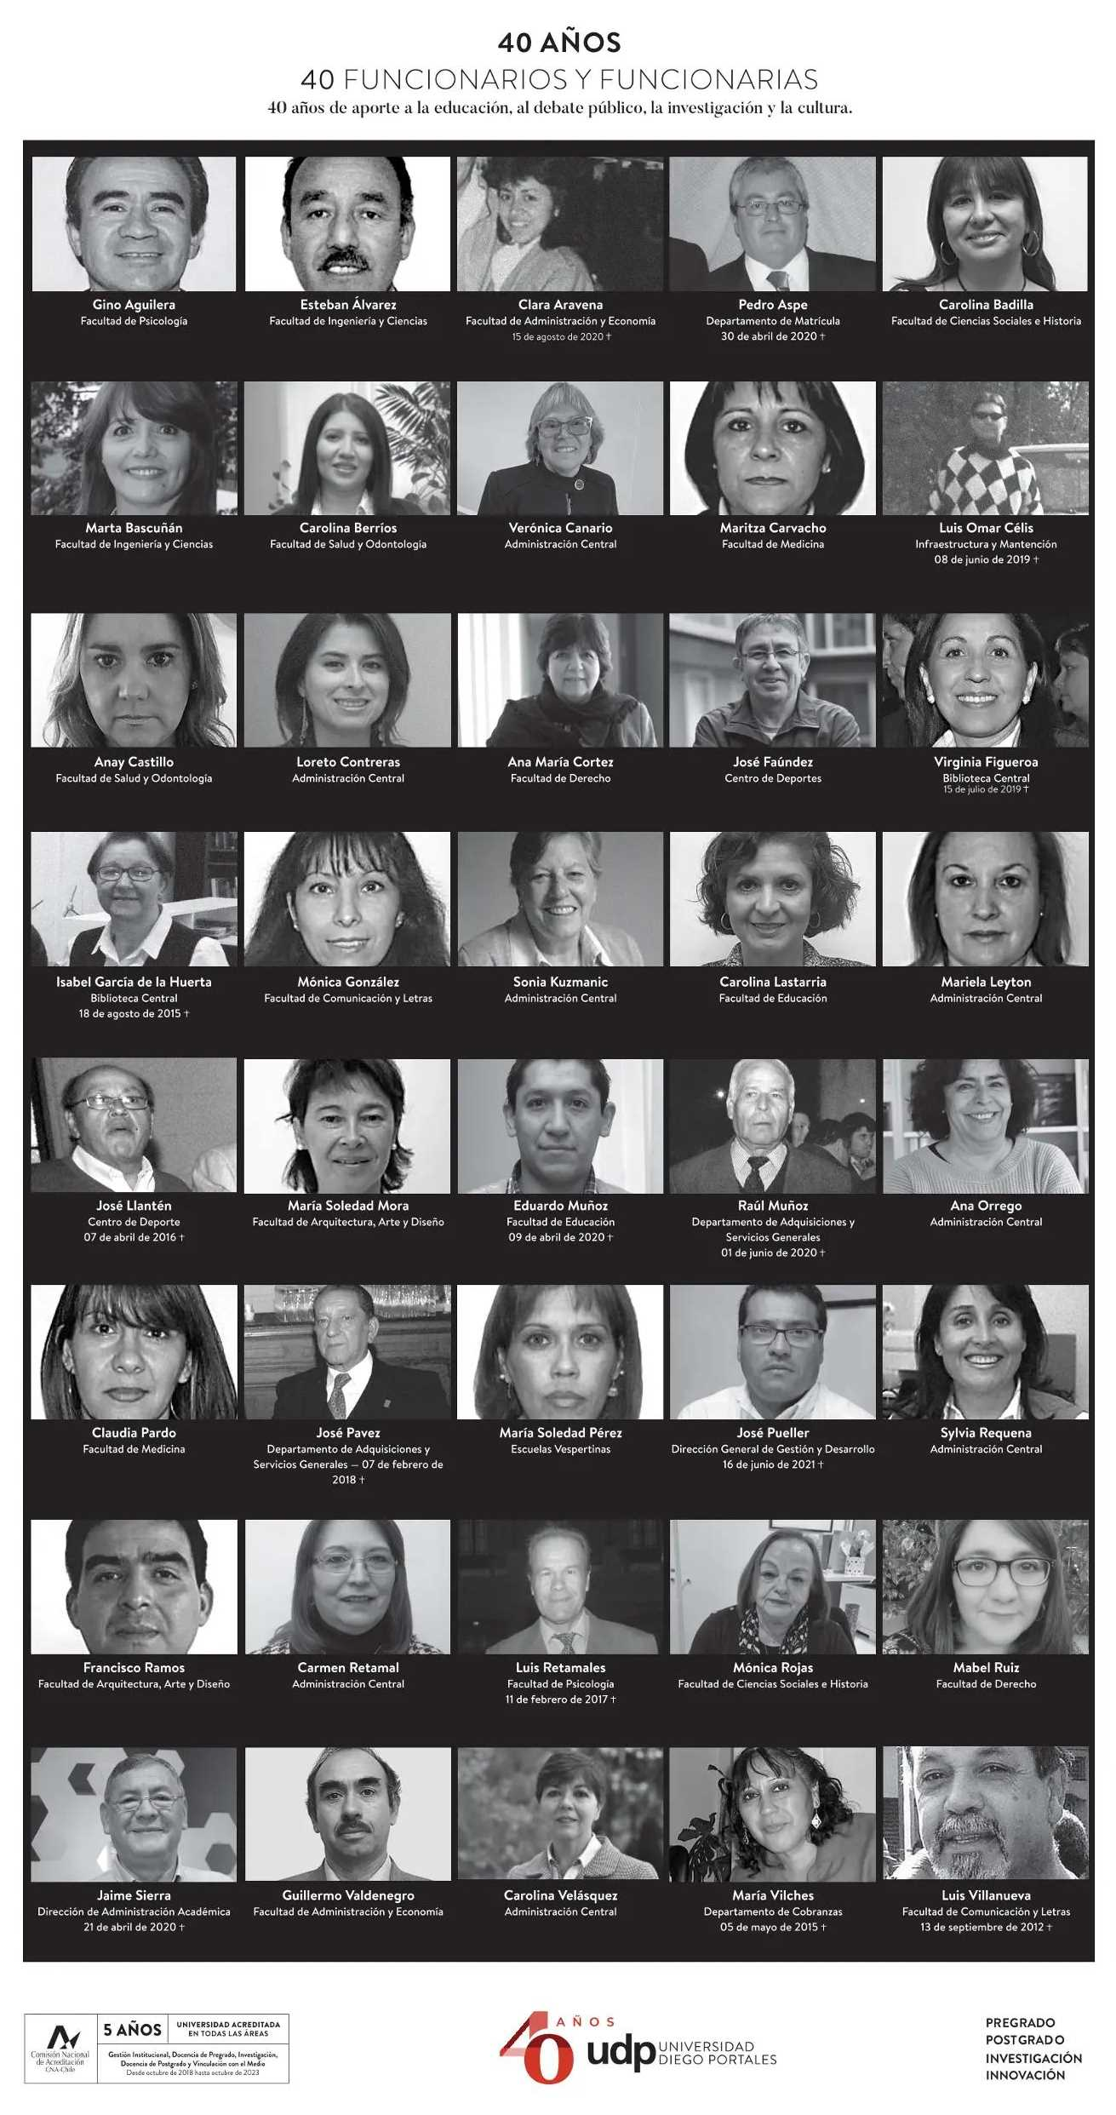


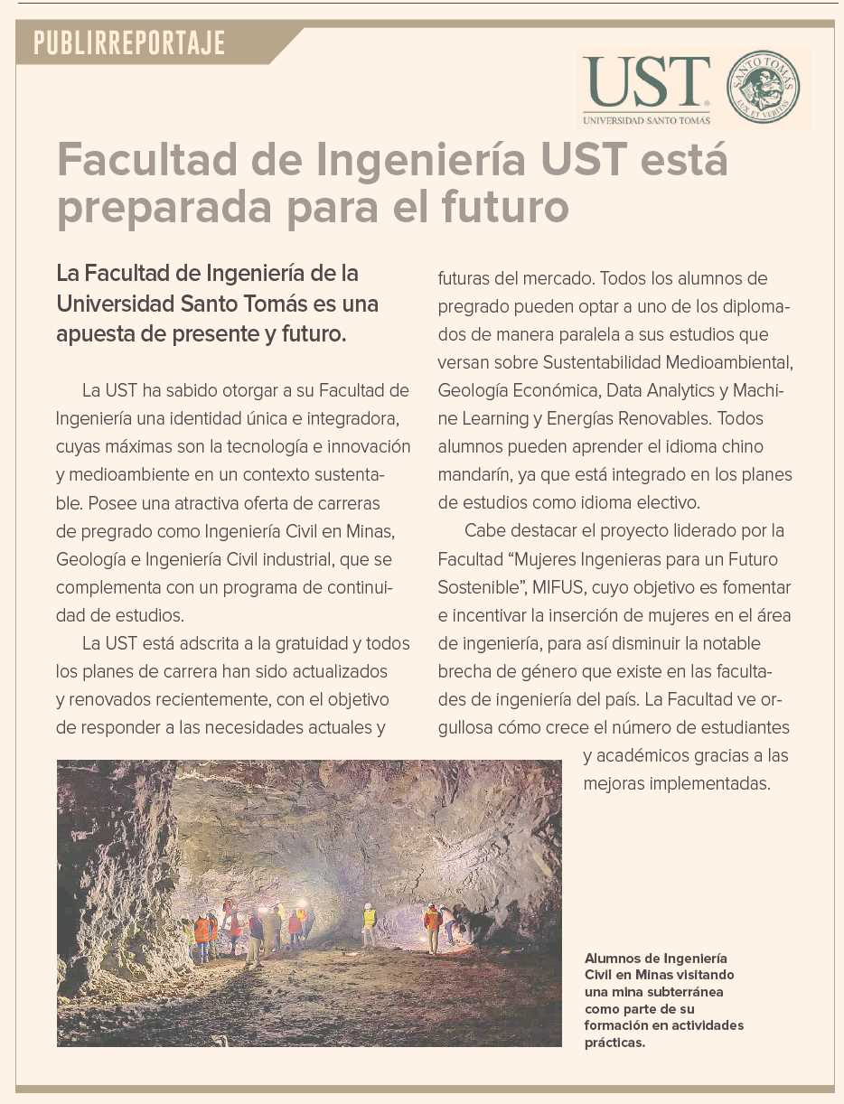

Prensa | Evidencia Publicaciones Competencia del 08 al 14 de Agosto
Las Últimas Noticias
Martes 09 de agosto
Diario Financiero
Miércoles 10 de agosto
La Tercera
Viernes 12 de agosto
La Tercera
Sábado 13 de agosto
El Mercurio (Cpo. D)
Domingo 14 de agosto

